Slide 1
Cours n°1
Introduction à la METROLOGIE ET A LA BIOMETRIE
P Staccini
Notes:
Ce cous traite de la métrologie et de la biométrie
La métrologie est la science de la mesure des états et des phénomènes.
Elle définit les principes et les méthodes permettant de garantir et maintenir la confiance envers les mesures résultant des processus de mesure.
Il s'agit d'une science transversale qui s'applique dans tous les domaines où des mesures quantitatives sont effectuées.
La biométrie concerne l’application de la métrologie aux caractéristiques anatomiques et physiologiques humaines.
On parle de mesure du vivant.
Dans ce cours nous n’aborderons pas l’acception de la biométrie comme technique de reconnaissance, d'authentification et d'identification.

Slide 2
Introduction
Enjeux de la mesure
Définition de la biométrie

Slide 3
Position du sujet 1/3
Les problématiques liées à la mesure de phénomènes physico-chimiques ayant un impact sur la santé figurent parmi les plus importantes préoccupations du XXIe siècle.
  Taux de toxines ou de substances dangereuses dans l’eau, l’air ou les aliments
  Concentration de certains éléments dans le sérum humain
  Dose à délivrer aux patients en radiothérapie ou en curiethérapie…

Slide 4
Position du sujet 2/3
En médecine, de nombreuses décisions thérapeutiques sont prises en se fondant sur différentes sources d’informations :
  l’écoute du patient : interrogatoire à la recherche de son histoire récente et passée, personnelle et familiale (recherche de facteurs de risque génétiques, environnementaux…)
  les constats ou observations du médecin : examen clinique construit autour de quatre mesures (cf. page suivante) : inspection (vue), auscultation - percussion (ouïe), palpation (toucher)
    Le goûter a disparu, mais autrefois, les médecins diagnostiquaient le diabète en goûtant l'urine du patient et ont constaté qu'elle avait un goût sucré
    Quant à l’odorat, la mauvaise haleine (ou halitose) peut se produire après une éructation du tube digestif ou peut être causée par des produits métaboliques systémiques, p. ex. odeur d'acétone dans le diabète sucré, odeur d'égout (foetor hepaticus) dans l'insuffisance hépatique et odeur d'urine dans l'insuffisance rénale.
  les résultats de mesure et d’analyse de biologie (dosages sanguins, urinaires, liquides biologiques, etc.)

Slide 5
Position du sujet 3/3
L'examen physique d’un patient comprend plusieurs étapes :
  L'inspection : le clinicien observe le patient à la recherche (par exemple)
    de signes cutanés anormaux (couleur des téguments pour un ictère, pâleur des conjonctives en cas d’hémorragie)…
    de déformations : squelettiques ou bien physiopathologiques (creusement du creux sus-claviculaire en cas de difficulté respiratoire : tirage sus-sternal)…
  La palpation :
    abdominale à la recherche d'un gros foie
    des pouls artériels à la recherche d’une atténuation / disparition
  La percussion : recherche de bruits anormaux à la percussion (matité, tympanisme) (abdomen, poumons)…
  L'auscultation : écoute des bruits du cœur et de la respiration pulmonaire avec un stéthoscope par exemple…
Durant cet examen, c’est le clinicien (avec ses 5 sens) qui fait office à la fois de méthode et d’outil de mesure !

Slide 6
Biométrie ?
« Si en Biologie on veut arriver à connaître les lois de la vie, il faut non seulement observer et constater les phénomènes vitaux, mais, de plus, il faut fixer numériquement les relations d'intensité dans lesquels ils sont les uns par rapport aux autres ». (Claude Bernard, Introduction à l'étude de la Médecine expérimentale, 1898). Avec Claude Bernard, la notion de nombre, de mesure, s'introduisit dans l'étude des êtres vivants et depuis, chaque jour davantage, la Biologie s'est pénétrée de cette notion. Une voie nouvelle s'est ainsi ouverte dans le domaine des sciences biologiques en passant de l'observation d'un phénomène à la mesure de ses attributs ou, en d'autres termes, en passant de la notion de « Qualité » à celle de « Quantité ». Elle a conduit à la Biométrie (…)
D’après Le Gall Jean (1938). La biométrie dans ses applications à l'industrie des pêches maritimes. Revue des Travaux de l'Institut des Pêches Maritimes, 11(1), 45-51.
BIOMETRIE : mesure des phénomènes biologiques pour l’étude quantitative et/ou qualitative des êtres vivants. Parmi les principaux domaines d’application de la biométrie, on peut citer l’agronomie, l’anthropologie, l’écologie et la médecine.

Slide 7
Plan du cours
Grandeurs et unités
  Définitions
  Mesure d’une grandeur
  Etalonnage
  Unités historiques !
  Unités de base
  Relations entre unités
  Préfixes SI
  Multiples et sous-multiples décimaux
Incertitude et erreurs de mesure
  Rappels
  Incertitude et erreurs
  Erreurs de mesure
Eléments de biométrie
  Caractères
  Classification des variables
  Codage numérique
  Discrétisation variable continue
  Biométrie clinique
  Biométrie biologique
  Biométrie composite

Slide 8
Grandeurs et unités
Définir une grandeur physique
Lister les symboles des unités de base
Définir le principe de l’étalonnage

Slide 9
Définitions 1/2
Mesurer, c’est comparer une grandeur inconnue à une référence dont la traçabilité est établie
  Il faut donc disposer de référence, d’étalon… (fiable)
  Il faut également assurer la traçabilité métrologique de ces références à des unités, généralement le Système International d’unité (SI)
    Comment comparer à long terme l’évolution de la santé de la population sans références stables dans le temps ?
    Comment comparer des études épidémiologiques, les études cliniques effectuées aux USA et en Europe si les références ne sont pas communes ?

Slide 10
Définitions 2/2
Grandeur physique
  Tout attribut d’un phénomène, d’un corps ou d’une substance, susceptible d’être distingué qualitativement et déterminé quantitativement : attribut repérable et mesurable
  Les grandeurs comparables forment des ensembles : masses, longueurs, capacités…
Unité
  Dans un ensemble de grandeurs, une unité est une grandeur particulière choisie comme référence à laquelle toutes les autres sont comparées
  Chaque unité est nommée et un symbole lui est attribué
    Exemple : longueurs mesurées en les comparant au mètre

Slide 11
Mesure d’une grandeur
La valeur numérique d’une grandeur n’a de sens qu’accompagnée de l’unité à laquelle elle a été comparée pour obtenir cette valeur :
L’unité doit toujours être placée à droite :
  température corporelle : 37,5 °C
  taille : 175 cm
Mesure = Valeur * Unité

Slide 12
Etalonnage
Ensemble des opérations établissant, dans des conditions spécifiées, la relation entre la quantité indiquée par un appareil ou un système de mesure et la valeur vraie de la variable mesurée réalisée par des étalons.
À titre d’exemple, lorsqu’aucun poids n’est sur la balance, le poids est équivalent à zéro et lorsqu’un poids connu est ajouté à la balance, la valeur exacte du poids s’affiche.

Slide 13
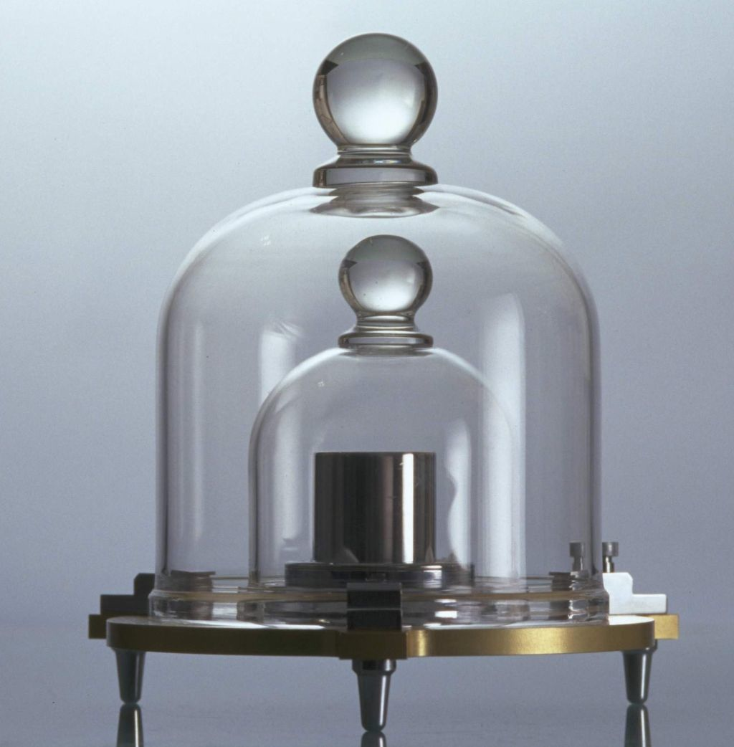
Exemple : le kilogramme étalon
Le kilogramme est la seule unité de base du Système International d'unités (SI) qui soit encore définie au moyen d'un étalon matériel : le prototype international du kilogramme.
Ce prototype en platine iridié (90%Pt-10%Ir) faisant par définition 1 kg exactement est conservé dans l'air sous triple cloche en verre au Bureau International des Poids et Mesures (BIPM) à Sèvres en France.
40 copies ont été faites en France en 1884 et distribuées dans différentes nations comme standard national.
L'étalon national français est directement raccordé à l'étalon international environ une fois tous les 50 ans.
Les trois vérifications périodiques (1889, 1946 et 1989) mettent en évidence des divergences d'évolution au cours du temps. La dispersion de l'évolution relative des étalons de masse sur un siècle est de l'ordre de 5×10⁻⁸.

Slide 14
Unités historiques ! 1/2
Sous l’Ancien Régime, plus de 700 unités de mesure
  de longueur, de surface, de capacité, de poids
Mesures de longueur (par exemple)
  Les bases « saines »
    Le pied de Roi (ou pied de France) : 0,32483 m (sensé être la mesure du pied de Charlemagne : 12 pouces).
    Il se subdivise en 12 pouces, le pouce (2,706 cm) en 12 lignes, la ligne (0,226 cm) en 12 points (le point = 0,188mm).
  Mais des différences régionales
    L’aune : elle était utilisée surtout pour mesurer les étoffes.
      L’aune de Paris : 1 m 1884 (soit 3 pieds 8 pouces)
      L’aune de Bordeaux : 1 m 4561
      L’aune de Troyes : 0 m 812…

Slide 15
Unités historiques ! 2/2
Longueur
  La brasse : utilisée dans la marine. Il s’agit d’une longueur de corde entre les bras étendus. Elle varie de 7, 6 à 5 pieds (1,624 m)
  Le pas : 0,624 m
  Le mille marin : 1852 m
  L’encâblure : cette unité marine représentait 1/10 mille, soit 185,2 m
Surface
  Le journal : c’était l’unité de superficie la plus utilisée sous l’Ancien Régime. Il s’agissait de la quantité de terre qu’une charrue pouvait labourer, ou qu’un homme pouvait travailler, ou la quantité de pré qu’il pouvait faucher, etc. en une journée.
  Le journal de Paris : 32 ares 86
  Le journal de Bordeaux : 31 ares 93…
Capacité
  Le litron : 0,79 litres
  La pinte : 2 chopines, soit 0,9305 litre
  Pot ancien de Lyon : 1,0593 litre
  Le pot ou quade (cade) : 2 pintes, soit 1,861 litre (2,2648 litres à Bordeaux)
Poids
  La livre : 489,5 grammes
  Le grain : 53 mg, soit 0,053 g
  Le quintal : 100 livres, soit 48,95 kg

Slide 16
Système métrique
Institué par la loi du 18 Germinal An III (7 avril 1795)
Mais rendu obligatoire seulement le 4 juillet 1837 sous la monarchie de juillet
Rendu obligatoire aux Pays-Bas en 1816 et en Espagne en 1849
1875 : création en France du Bureau International des Poids et Mesure (BIPM). 17 états signent la convention du mètre, charge de reproduire les étalons de mesure
1960, le système international d’unités remplace le système métrique

Slide 17
Unités de base 1/4
Dans un effort d’unification, la plupart des unités faisant double emploi on été éliminées.
Les unités en usage ont été ramenées à des fonctions de 7 unités de base.
Ces 7 unités de base sont (en théorie) indépendantes les unes des autres.
La recherche actuelle vise à limiter le nombre d’étalons auxquels se réfèrent les définitions des unités de base.
Les autre unités du SI sont appelées “unités dérivées”.

Slide 18
Unités de base 2/4
Grandeur |  | Unité
Nom | Symbole | Nom | Symbole | Définition, Remarques
Longueur | L | mètre | m | Le mètre est la longueur du trajet parcouru dans le vide par la lumière pendant une durée de 1/299 792 458 de seconde
Masse | M | kilogramme | kg | Le kilogramme est la masse du prototype international du kilogramme
Temps | t | seconde | s | La seconde est la durée de 9 182 631 770 périodes de la radiation correspondant à la transition entre deux niveaux hyperfins de l’état fondamental de l’atome de césium 133 à la température de 0 kelvin
Extrait de : Unité de mesure. http://fr.wikipedia.org/wiki/Unité_de_mesure

Slide 19
Unités de base 3/4
Grandeur |  | Unité
Nom | Symbole | Nom | Symbole | Définition, Remarques
Courant électrique | i | ampère | A | L’ampère est l’intensité d’un courant constant qui, maintenu dans deux conducteurs parallèles, rectilignes, de longueur infinie, de section circulaire négligeable et placés à une distante de un mètre l’un de l’autre dans le vide produirait entre ces deux conducteurs une force égale à 2.10⁻⁷ newton par mètre de longueur
Température | T | kelvin | K | Le kelvin, unité de température thermodynamique, est la fraction 1/273,16 de la température thermodynamique du point triple de l’eau
Extrait de : Unité de mesure. http://fr.wikipedia.org/wiki/Unité_de_mesure

Slide 20
Unités de base 4/4
Grandeur |  | Unité
Nom | Symbole | Nom | Symbole | Définition, Remarques
Quantité de matière |  | mole | mol | La mole est la quantité de matière d’un système contenant autant d’entités élémentaires qu’il y a d’atomes dans 0,012 kilogramme de carbone 12. Ce nombre d’entités élémentaires est appelé nombre d’Avogadro.
Intensité lunimeuse | I | candela | cd | Le candela est l’intensité lumineuse dans une direction donnée d’une source qui émet un rayonnement monochromatique de fréquence 540.10¹²s⁻¹ (hertz) et dont l’intensité énergétique dans cette direction est de 1/683 watt par steradian
Extrait de : Unité de mesure. http://fr.wikipedia.org/wiki/Unité_de_mesure

Slide 21
Relations entre unités
Elles font souvent appel à des constantes
  Soit universelles
    1 eV = 1 J/e
      e = Charge élémentaire = 1,602177.10⁻¹⁹ C
    W = m c²
  Soit historiques
    1 cal = 4,18 J 1 pied = 0,33 m
    1 mn = 60 s 1h = 3600 s
    1° = (π/180) rad
La calorie “diététique” est en fait le kcal…

Slide 22
Grandeurs dérivées
Grandeur | Unité | Symbole | Expression en fonctions des grandeurs fondamentales
Force | Newton | N | kg·m/s²
Travail et énergie | Joule | J | kg·m²/s²
Puissance | Watt | W | kg·m²/s³
Pression | Pascal | Pa | kg/(m·s²)
Fréquence | Hertz | Hz | s⁻¹
Charge électrique | Coulomb | C | A·s
Potentiel électrique | Volt | V | kg·m²/(A·s³)
Résistance électrique | Ohm | Ω | kg·m²/(A²·s³)
Capacité | Farad | F | A²·s4/(kg·m²)
Champ magnétique | Tesla | T | kg/(A·s²)
Inductance | Henry | H | kg·m²/(s²·A²)

Slide 23
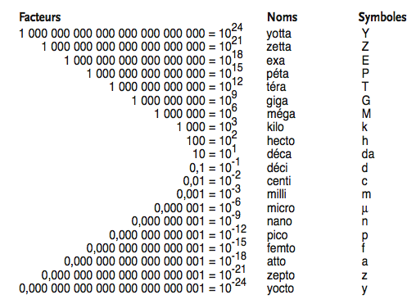
Préfixes SI
+
−

Slide 24
Multiples et sous-multiples décimaux 1/3
Les nombres supérieurs à 1000 ou inférieurs à 0,01 prennent beaucoup de place et leur lecture est malaisée. Le SI comporte des préfixes pour les multiples et les sous-multiples. Le cumul des préfixes n’est pas autorisé. L’ensemble formé par le symbole d’une unité constitue un nouveau symbole insécable que l’on peut élever à une puissance. Les préfixes SI ne peuvent pas être utilisés avec : les unités d’angle “, ‘, ° ; les unités de temps min, h, d ; les unités de surface a, ha ; le carat métrique ct ; la dioptrie et le millimètre de mercure.
Exemples
  12 000 N = 12 . 10³ N = 12 kN
  0,000 05 s = 50 . 10⁻⁶ s = 50 µs
  0,004 µm = 4 . 10⁻³ µm = 4 . 10⁻⁹ m = 4 nm
  0,000 004 kg = 4 . 10⁻⁶ kg = 4 . 10⁻³ g = 4 mg
  6 . 10⁹ kg = 6 . 10⁶ t = 6 Mt
  7 000 min = 116,7 h = 4,68 d

Slide 25
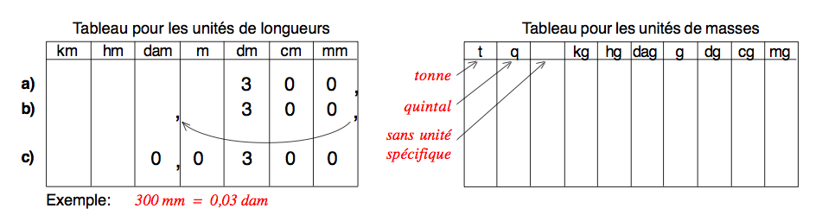
Multiples et sous-multiples décimaux 2/3
Lorsqu’on effectue des calculs, les multiples ou sous-multiples d’une unité doivent être identiques. Il est donc nécessaire d’effectuer les transformations avant d’effectuer le calcul.
Pour ce faire, on peut utiliser des tableaux qui évitent les erreurs
Utilisation des tableaux:
  a) placer la valeur de base en alignant la virgule sur la ligne droite de l’unité décimale définie.
  b) déplacer la virgule sur la ligne droite du multiple ou sous-multiple souhaité
  c) compléter si nécessaire avec des zéros et effectuer la lecture (on eut supprimer les zéros inutiles)

Slide 26
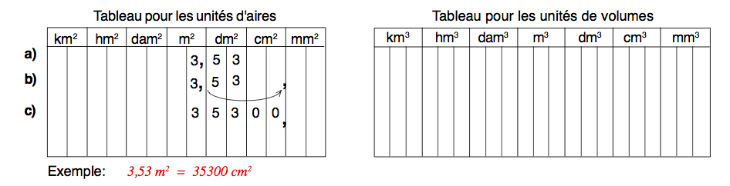
Multiples et sous-multiples décimaux 3/3
Pour les surfaces :
  On multiplie 2 longueurs
Pour les volumes
  on multiplie 3 longueurs
l
l
l
l
l

Slide 27
Incertitude et erreurs de mesure
Définir l’incertitude
Définir les erreurs absolue et relative
Lister les types d’erreurs de mesure
Définir la fidélité et la justesse d’une mesure

Slide 28
Rappels
La grandeur physique (X) : Paramètre qui doit être contrôlé lors de l'élaboration d'un produit ou de son transfert. Exemple : pression, température, niveau.
Le mesurage : C'est l'ensemble des opérations ayant pour but de déterminer la valeur d'une grandeur physique.
La mesure (x) : C'est l'évaluation d'une grandeur par comparaison avec une autre grandeur de même nature prise pour unité.
  Exemple : Une longueur de 2 mètres, une masse de 400 grammes, un temps de 6 secondes.
Remarque : On ne peut pas mesurer une masse avec des mètres, ce n'est pas homogène.

Slide 29
Incertitude et erreurs 1/3
L'incertitude (dx) : Le résultat de la mesure (x) d'une grandeur (X) n'est pas complètement défini par un seul nombre. Il faut au moins la caractériser par un couple (x, dx) et une unité de mesure. dx est l'incertitude sur x. Les incertitudes proviennent des différentes erreurs liées à la mesure (cf. diapo suivante)
  Ainsi, on a : x-dx < X < x+dx
Erreur absolue (e) : C'est le résultat d'un mesurage moins la valeur vraie de la grandeur physique. Une erreur absolue s'exprime dans l'unité de la mesure.
  e = x – X
Erreur relative (er) : C'est le rapport de l'erreur de mesure à la valeur vraie de la grandeur physique. Une erreur relative s'exprime généralement en pourcentage de la grandeur mesurée.
  er = e/X

Slide 30
Incertitude et erreurs 2/3
Chaque résultat doit être accompagné d’une incertitude
L’incertitude quantifie la qualité du résultat, le doute que l’on a sur la valeur annoncée
L’incertitude permet à l’utilisateur du résultat d’en apprécier sa fiabilité

Slide 31
Incertitude et erreurs 3/3
Importance du calcul des incertitudes :
  Interprétation et prise de décision
Exemple : Le Tour de France (valeurs fictives)
  Concentration maximale de testostérone autorisée :
  5 µg/l
  Analyse au laboratoire de référence : 6,2 µg/l
  Incertitude de la mesure : 20%
  Résultat du laboratoire : 6,2 µg/l ± 20%
  4,96 ≤ 6,2 ≤ 7,44
  Conclusion :
    4,96 µg/l est < au seuil fixé à 5µg/l : exclusion du coureur ?

Slide 32
Erreurs de mesure 1/8
Les erreurs systématiques (ou biais)
  Ce sont des erreurs reproductibles reliées à leur cause par une loi physique, donc susceptible d'être éliminées par des corrections convenables.
Les erreurs aléatoires
  Ce sont des erreurs, non reproductibles, qui obéissent à des lois statistiques.
Les erreurs accidentelles
  Elles résultent d'une fausse manœuvre, d'un mauvais emploi ou de dysfonctionnement de l'appareil. Elles ne sont généralement pas prises en compte dans la détermination de la mesure.

Slide 33
Erreurs de mesure 2/8
Fidélité
  La fidélité traduit l’étroitesse entre une série de mesures et la moyenne des valeurs trouvées.
  Elle fournit une indication sur les erreurs dues au hasard.
Justesse
  La justesse traduit l’étroitesse entre la valeur trouvée et la valeur de référence.
  Elle fournit une indication sur les erreurs systématiques (biais).

Slide 34
Erreurs de mesure 3/8
Fidélité : on regarde les points entre eux
Justesse : on regarde les points avec la référence
pas fidèle
et
pas juste :
imprécis
pas fidèle
mais
juste
fidèle
mais
pas juste
fidèle
et
juste :
précis

Slide 35
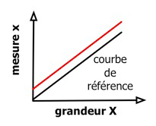
Erreurs de mesure 4/8
Erreur de zéro (offset)
  Ne dépend pas de la valeur de la grandeur mesurée
  Erreur de zéro = valeur de x quand X=0

Slide 36
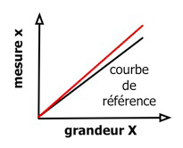
Erreurs de mesure 5/8
Erreur d’échelle (gain)
  Dépend de façon linéaire de la valeur de la grandeur mesurée
  Erreur de gain (dB) = 20 log(x/X)

Slide 37
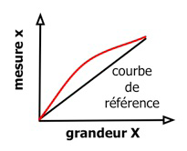
Erreurs de mesure 6/8
Erreur de linéarité
  La caractéristique n’est pas une droite

Slide 38
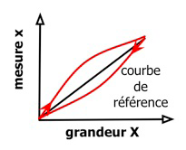
Erreurs de mesure 7/8
Erreur due au phénomène d’hystérésis
  Il y a phénomène d'hystérésis lorsque le résultat de la mesure dépend de la précédente mesure
  Par exemple : effet de viscosité

Slide 39
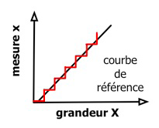
Erreurs de mesure 8/8
Erreur de mobilité
  La caractéristique est en escalier. Cette erreur est souvent due à une numérisation du signal (discrétisation d’une valeur continue en classes)

Slide 40
Eléments de biométrie
Définir les grands types de variables
Lister les échelles de variation
Savoir classer une variable biométrique

Slide 41
Caractères… morphologiques
Ils ont trait à la forme des individus
Caractères métriques
  pouvant être mesurés par rapport à une unité déterminée: taille, longueur (en centimètres ou en millimètres) du corps et de ses différentes parties (périmètre crânien chez le nouveau-né) ; poids en grammes ou en kilogrammes, température du corps, etc.
Caractères numériques
  basés sur l'énumération et le décompte de différentes parties : nombre de …

Slide 42
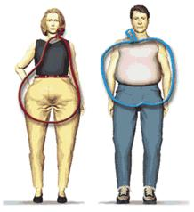
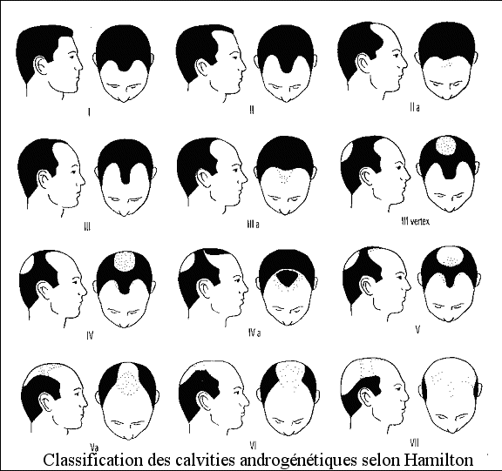
Caractères… physiologiques
Il ont trait au fonctionnement de l'organisme
Ils apprécient l'état physiologique de l'individu à un moment déterminé de son existence en se basant soit sur une métrique soit sur sur une unité arbitrairement choisie.
  Métriques : dosages sanguins, pression artérielle, spirométrie, etc.
  Appréciation qualitative : adiposité, calvitie, etc.

Slide 43
Classification des variables 1/2
Caractéristique mesurée ou observée chez un individu
de nature quantitative :
  caractère mesuré (comme la hauteur, la longueur, le poids, un paramètre sérique…) ou dénombré (nombre d’enfants)
de nature qualitative :
  ne peut être mesurée mais est susceptible de classement
    binaire (2 modalités) : Oui/Non – Homme/Femme
    multiple (plusieurs modalités) :
      non ordonnées (ou nominal) : statut marital (célibataire, vie maritale, marié…)
      ordonnées : stade de gravité d’une maladie, stades d’une tumeur

Slide 44
Classification des variables 2/2
Les variables retenues par le biologiste peuvent être classées en 4 catégories différentes selon leur type d’échelle de variation :
  2 types d’échelle se rapportent aux variables qualitatives
    échelle de variation nominale (ou catégorielle)
    échelle de variation ordinale
  2 types d’échelle se rapportent aux variables quantitatives
    échelle de variation par intervalle
    échelle de variation relative

Slide 45
Echelle de variation nominale 1/3
Donnée qualitative
Les valeurs (ou catégories) sont :
  Collectivement exhaustives : tous les individus doivent pouvoir être décrits / classés
  Mutuellement exclusives : chaque individu ne peut être classé que dans une seule catégorie
L’ordre des catégories et les distances existant entre elles sont ignorés
Chaque valeur / catégorie doit être bien définie
Exemples :
  Statut social : vit seul (≠ célibataire ?), vit en couple
  Statut marital : vie maritale, pacs, marié, veuf, divorcé

Slide 46
Echelle de variation nominale 2/3
Exemple : les 8 groupes socio-professionnels (source INSEE)
  les agriculteurs exploitants : secteur primaire ;
  les artisans, commerçants et chefs d’entreprises ;
  les cadres, professions intellectuelles supérieures ;
  les professions intermédiaires ;
  les employés ;
  les ouvriers ;
  les retraités ;
  les autres personnes sans activité professionnelle.
Ensemble de valeurs collectivement exhaustives (d’où la catégorie « autre ») et mutuellement exclusives
  Les chômeurs ayant déjà travaillé sont classés en fonction de leur dernier métier. Ceux n'ayant jamais travaillé sont classés dans le métier recherché (ceux n'en cherchant pas étant classés inactifs).

Slide 47
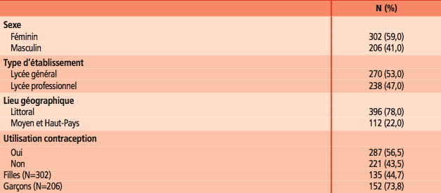
Echelle de variation nominale 3/3
Durant le second semestre de l’année scolaire 2008-2009, une enquête transversale a été réalisée par le service de Protection maternelle et infantile (PMI) des Alpes-Maritimes, en collaboration avec la santé scolaire. L’objectif principal de cette étude était d’évaluer les connaissances et les comportements des lycéens concernant le Human Papilloma Virus (HPV). Les caractéristiques de la population étudiée sont les suivantes :

Slide 48
Echelle de variation ordinale 1/4
Donnée qualitative
Les valeurs possibles sont classées en rang ou ordonnées selon un critère connu
La distance existant entre deux catégories adjacentes n’est pas connue et peut varier d’une paire de catégories adjacentes à l’autre
Exemples
  Degré de satisfaction :
    très insatisfait, plutôt insatisfait, plutôt satisfait, très satisfait

Slide 49
Echelle de variation ordinale 2/4
Classification des adénocarcinomes du rectum
 | TNM
Stade 0 | Tis | N0 | M0
Stade I | T1 T2 | N0 N0 | M0 M0
Stade IIa Stade IIb | T3 T4 | N0 N0 | M0 M0
Stade IIIa Stade IIIb Stade IIIc | T1-T2 T3-T4 Tous T | N1 N1 N2 | M0 M0 M0
Stade IV | Tous T | Tous N | M1

Slide 50
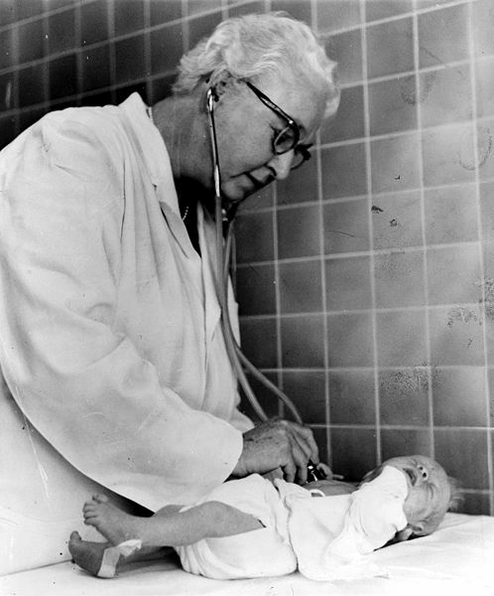
Echelle de variation ordinale 3/4
Score d’Apgar
  Test rapide qui permet d'évaluer l'état initial du nouveau-né,
    puis son évolution à 1, 5 et 10 mn
  L'état optimal du bébé donne une note égale à 10.
  L'état de mort apparent est côté 0.
  Il permet aux médecins de déterminer la conduite à tenir ainsi que les éléments de surveillance de chaque nouveau-né.
  Résultats de cette évaluation indiqués sur le carnet de santé de chaque nouveau-né
 | 0 | 1 | 2 | Note
Fréquence cardiaque | < 80/mn | 80 à 100 / mn | > 100 / mn
Respiration | absente | lente, irrégulière | efficace
Tonus | hypotonie globale | flexion des membres | mouvements actifs
Réactivité | nulle | grimace | vive
Coloration | cyanosé (bleu) ou gris | acrocyanose | rose

Slide 51
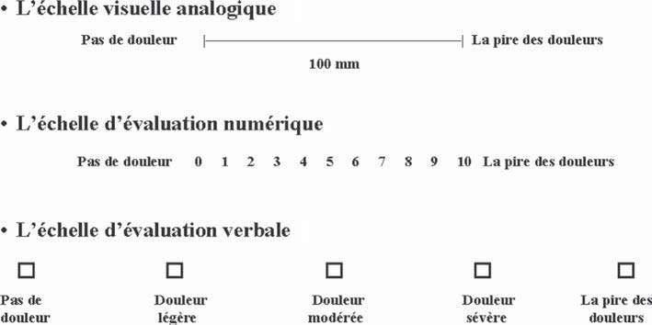
Echelle de variation ordinale 4/4

Slide 52
Echelle de variation par intervalle
Variable quantitative dont la particularité est d’avoir une valeur nulle arbitraire
La distance qui sépare deux données ou deux catégories est connue
Exemple :
  Echelle de degrés Celsius pour mesurer la température
    Même écart entre 5 et 10°C qu’entre 20 et 25°C
    Mais une température de 40°C n’est pas 2 fois plus chaude qu’une température de 20°C
    Si on transforme les °C en °F, les écarts restent bien les mêmes mais la valeur de 104°F (40°C) n’est pas le double de la valeur de 69°F (20°C)
  Les données sur une échelle circulaire comme l’heure, la date

Slide 53
Echelle de variation relative
Variable quantitative
L’égalité d’intervalles et de rapports peut être déterminée
Sur cette échelle, le zéro n’est pas arbitraire et signifie effectivement l’absence ou la nullité.
Exemples
  Température mesurée sur l’échelle Kelvin sur laquelle le zéro est absolu
  Mesures de longueur, de surface, de capacité, de pression …

Slide 54
Valeurs discrètes ou continues
Une variable quantitative est discrète (discontinue) si elle ne peut prendre que des valeurs isolées, généralement entières, appartenant à un certain intervalle. Valeurs issues d’un dénombrement.
  Nombre d’enfants : 0, 1, 2, etc.
  Age civil d’un individu (convention…)
Une variable quantitative est continue si elle est susceptible de prendre toute valeur dans un certain intervalle. Valeurs issues d’une mesure.
  Poids, taille, distance, âge réel, etc.
  La mesure d’une variable continue est toujours une approximation discrète (poids d’un nouveau-né : 3335g)

Slide 55
Codage numérique 1/2
Codage numérique d’une variable nominale
  Pour faciliter le traitement informatique des données, il peut arriver que l’on désigne les différentes modalités d’une variable nominale par un code numérique.
    Exemple : Statut marital non spécifié : 0 ; Marié : 1 ; Divorcé : 2 ; Veuf : 3
  Ce codage ne modifie en rien la nature qualitative de la variable.

Slide 56
Codage numérique 2/2
Codage numérique d’une variable ordinale
  Il est courant de désigner les modalités d’une variable ordinale par un nombre (ou score).
  Il ne faut pas oublier que ce nombre désigne non pas une quantité objectivable (mesurable) mais un rang, un degré, un niveau sur une échelle de graduation donnée.
  Cependant ce nombre est moins arbitraire que dans le cas précédent, car il représente un rang dans une progression (croissante ou décroissante).
  Dans certains cas, l’absence de la caractéristique ou bien le niveau le plus bas est codé par un 0

Slide 57
Discrétisation variable continue
Synonymes : découper en classes, partitionner
Discrétiser c'est regrouper en classes, de manière pas trop arbitraire, des données quantitatives
Il n'y a pas de règles universelles, que des solutions empiriques et pragmatiques. L'objectif est de conserver à la distribution sa forme générale. Il faut choisir entre un :
  découpage trop fin (trop grand nombre de classes) où l'effectif par classe risque d'être trop faible et sa répartition aléatoire (car fonction du découpage)
  découpage trop grossier (trop petit nombre de classes) avec une perte d'information et une schématisation extrême

Slide 58
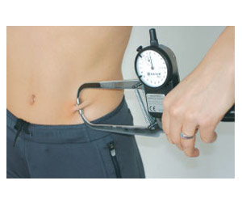
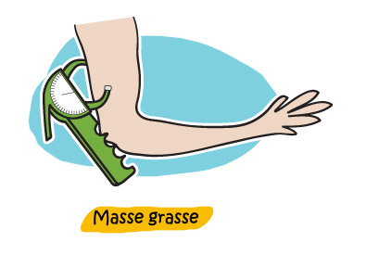
Biométrie clinique 1/5
Examen clinique
  Poids (Kg ou g pour les nouveaux-nés)
  Taille (m ou cm chez les enfants)
  Périmètre crânien (cm chez les nouveaux-nés)
  Périmètre abdominal (cm)
  Pli cutané tricipital (cm)
  Fréquence cardiaque (battements par minute)
  Fréquence respiratoire (mouvements par minute)
  …

Slide 59
Biométrie clinique 2a/5
Tension artérielle
  La pression du sang dans les artères est mesurée en millimètres de mercure (mmHg).
  Le médecin à l’aide de son stéthoscope relève deux valeurs :
    Le premier chiffre, le plus élevé reflète la pression artérielle systolique (PAS), c’est la valeur de la pression au moment de la contraction ventriculaire
    Le second chiffre, le plus bas, correspond à la pression diastolique (PAD) c’est la valeur de la pression au moment de la diastole cardiaque, c’est à dire durant la relaxation ventriculaire
  Cette méthode avec détection par le médecin des sons de « Korotkoff » est dite méthode auscultatoire.

Slide 60
Biométrie clinique 2b/5
Tension artérielle (2)
  L’étalonnage de l’instrument se fait avec un manomètre étalon sans aucune difficulté
  La détection est liée à la qualité d’écoute du médecin
  Les médecins arrondissent les résultats et les expriment en cmHg, par exemple 14/8
  Ce manque de résolution perturbe les études épidémiologiques et empêche de déceler des évolutions lentes au sein des populations
  Utilisation de tensiomètres « électroniques » avec une résolution de l’affichage en mmHg
    Méthode oscillométrique : cette technique se fonde sur l’analyse des oscillations de la paroi artérielle. Dans un brassard en surpression les oscillations de la pression sont captées

Slide 61
Biométrie clinique 3/5
Tension oculaire
  La mesure de la tension intraoculaire est un bon indicateur pour la détection du glaucome
  Mais il existe des problèmes d’étalonnage des tonomètres à flux d’air

Slide 62
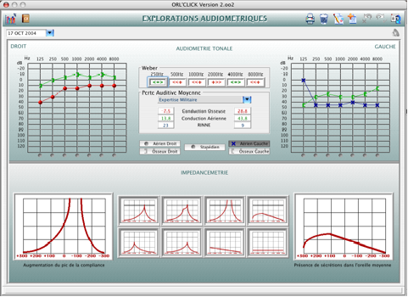
Biométrie clinique 4/5
Audiométrie
  L’audiomètre est un générateur qui envoie par l’intermédiaire d’un casque des sons de différentes fréquences et de différents niveau
  Le patient signale le moment où il ne perçoit plus le son
  L’instrument nécessite un étalonnage à l’aide d’une oreille artificielle

Slide 63
Biométrie clinique 5/5
Spirométrie
  Mesure des volumes pulmonaires et des débits ventilatoires au cours de mouvements respiratoires
    Spirométrie lente (CV et courbe volume-temps)
    Spirométrie forcée (VEMS et courbe débit-volume)
  Examen simple et difficile
    Dont la reproductibilité dépend de l’exactitude des appareils utilisés, des compétences de l’opérateur et de la participation active et volontaire du patient
    Interprétation de la « normalité » des paramètres ventilatoires

Slide 64
Biométrie biologique 1/2
Analyses de biologie médicale
Liquides biologiques : sang, urines, fèces, liquide céphalo-rachidien, liquide intra-articulaire
Hématologie
  Numération et formule sanguine (NFS)
Chimie analytique
  Natrémie (sodium)
  Kaliémie (potassium)
Troubles lipidiques
  Cholestérolémie (C-LDL, C-HDL)
  Triglycéridémie
Diabète :
  Glycémie (glucose)
  Hémoglobine glyquée HbA1c

Slide 65
Biométrie biologique 2/2
Insuffisance rénale : Créatininémie
Marqueur cardiaque (IDM) : Troponine
Marqueurs tumoraux (prostate) : PSA
Processus inflammatoire : Protéine C-réactive
Techniques de biologie moléculaire : techniques de PCR (polymerase chain reaction) sont des méthodes d’amplification génétique in vitro.
  Détection du VIH et des hépatites
  Les résultats résultats d'une PCR quantitative sont exprimées dans 3 unités équivalentes : xxx copies/ml de sang = xx UI (unités internationales)/ml de sang = x logs
    EXEMPLE : une charge virale de 12 000 copies/ml s’exprime en log de la façon suivante : 12 000 copies = log (2 x 6 x1000) = log 2 + log 6 + log 1000 = 0,3 + 0,78 + 3 = 4,08 logs
  le rapport de laboratoire donne la conversion d’UI/mL en copies/mL

Slide 66
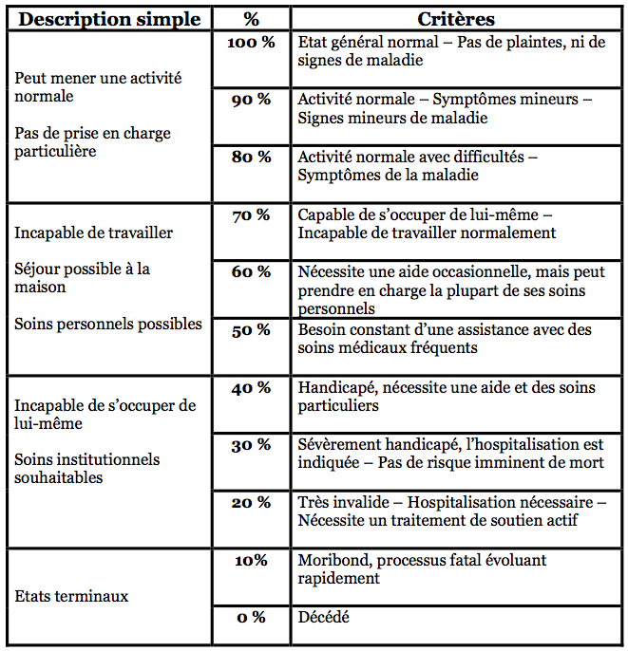
Biométrie composite 1/2
Indices cliniques
  Indice de masse corporelle (IMC)
    Rapport Poids (en Kg) / Taille (cm) 2
  Indice de Karnofsky : échelle pour évaluer la dépendance

Slide 67
Biométrie composite 2/2
Indices biologiques
  INR (International Normalized Ratio) – Temps de Quick
    le temps de Quick est le temps nécessaire à la coagulation du plasma traité dans certaines conditions
    INR est rapport entre le temps du malade sur celui du témoin (dans des conditions bien définies)
    dosage fréquemment utilisé pour la surveillance thérapeutique des patients traités par anti-vitamine K (anti-coagulant)

Slide 68
Exercices

Slide 69
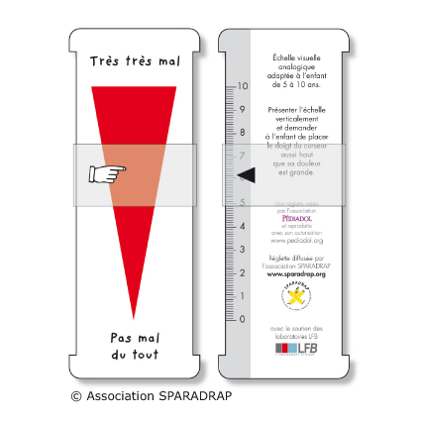
Exercice 1
Chez les enfants comme chez les adultes, l’évaluation de l’intensité de la douleur utilise une échelle visuelle analogique (EVA). Le patient indique son ressenti sur la face dessinée. Le praticien lit sur l’autre face, la correspondance numérique sur une réglette graduée en cm et allant de 0 à 10 cm. La graduation la plus fine est le mm. Quelles sont les propriétés de cette mesure ?
Echelle nominale
Echelle ordinale
Zéro absolu
Zéro arbitraire
Variable continue
A : 1,3 B : 2,4 C : 3,5 D : 2 E : 4

Slide 70
Exercice 1
Chez les enfants comme chez les adultes, l’évaluation de l’intensité de la douleur utilise une échelle visuelle analogique (EVA). Le patient indique son ressenti sur la face dessinée. Le praticien lit sur l’autre face, la correspondance numérique sur une réglette graduée en cm et allant de 0 à 10 cm. La graduation la plus fine est le mm. Quelles sont les propriétés de cette mesure ?
Echelle nominale
Echelle ordinale
Zéro absolu
Zéro arbitraire
Variable continue
A : 1,3 B : 2,4 C : 3,5 D : 2 E : 4

Slide 71
Exercice 2
La version 41 du questionnaire Qualeffo d’auto-évaluation de la qualité de vie comporte plusieurs questions concernant l’évaluation de la douleur. Une de ces questions est la suivante :
Combien de fois avez-vous eu mal au dos au cours de la dernière semaine ?
☐ jamais
☐ un jour par semaine au moins
☐ 2-3 jours par semaine
☐ 4-6 jours par semaine
☐ tous les jours
Quel(s) codage(s) numérique(s) le(s) plus pertinent(s) peut-on proposer pour cette variable (la succession des nombres respecte l’ordre des items de la question) ?
0 ; 1 ; 2 ; 3 ; 4
0 ; 10 ; 20 ; 30 ; 40
10 ; 20 ; 25 ; 35 ; 50
0 ; 5 ; 10 ; 15 ; 20
1 ; 2 ; 3 ; 4 ; 5

Slide 72
Exercice 2
La version 41 du questionnaire Qualeffo d’auto-évaluation de la qualité de vie comporte plusieurs questions concernant l’évaluation de la douleur. Une de ces questions est la suivante :
Combien de fois avez-vous eu mal au dos au cours de la dernière semaine ?
☐ jamais
☐ un jour par semaine au moins
☐ 2-3 jours par semaine
☐ 4-6 jours par semaine
☐ tous les jours
Quel(s) codage(s) numérique(s) le(s) plus pertinent(s) peut-on proposer pour cette variable (la succession des nombres respecte l’ordre des items de la question) ?
0 ; 1 ; 2 ; 3 ; 4
0 ; 10 ; 20 ; 30 ; 40
10 ; 20 ; 25 ; 35 ; 50
0 ; 5 ; 10 ; 15 ; 20
1 ; 2 ; 3 ; 4 ; 5
A
Pour les variables ordinales, il existe une relation d’ordre entre les modalités, mais la différence entre deux modalités successives n’est pas quantifiable, elle correspond toujours à l’unité. Le 0 signifie l’absence d’expression de la caractéristique.

Slide 73
Exercice 3
Parmi les associations suivantes, indiquez celles qui sont exactes :
a. Glycémie 1. Variable quantitative discrète
b. Survenue ou non d’une maladie 2. Variable quantitative continue
c. Nombre de métastases d’une tumeur 3. Variable à échelle nominale
d. Satisfaction du malade (0;+;++;+++) 4. Variable dichotomique
e. Auto-évaluation de la douleur (de 0 à 10) 5. Variable à échelle ordinale
A : a2, b3, b4, c1, d5, e5
B : a1, b3, b4, c1, d3, e1
C : a2, b4, c1, d5, e5
D : a2, b3, c1, d3, e5
E : a1, b3, b4, c2, d5, e2

Slide 74
Exercice 3
Parmi les associations suivantes, indiquez celles qui sont exactes :
a. Glycémie 1. Variable quantitative discrète
b. Survenue ou non d’une maladie 2. Variable quantitative continue
c. Nombre de métastases d’une tumeur 3. Variable à échelle nominale
d. Satisfaction du malade (0;+;++;+++) 4. Variable dichotomique
e. Auto-évaluation de la douleur (de 0 à 10) 5. Variable à échelle ordinale
A : a2, b3, b4, c1, d5, e5
B : a1, b3, b4, c1, d3, e1
C : a2, b4, c1, d5, e5
D : a2, b3, c1, d3, e5
E : a1, b3, b4, c2, d5, e2

Slide 75
Exercice 4
Parmi les propositions suivantes, la(les)quelle(s) est(sont) exacte(s) ?
Le taux de glucose dans le sang est une variable quantitative continue
Le taux de glucose dans le sang partitionné en moins de 1 g/L et plus de 1 g/L est une variable quantitative discrète
Le nombre de grossesses est une variable qualitative ordinale
L’intensité de la douleur mesurée sur l’échelle suivante : 0 = pas de douleur ; + = douleur minime ; ++ = douleur moyenne ; +++ = douleur intense, est une variable qualitative ordinale
L’intensité de la douleur mesurée sur l’échelle suivante : 0 = pas de douleur ; 1 = douleur minime ; 2 = douleur moyenne ; 3 = douleur intense, est une variable quantitative discrète

Slide 76
Exercice 4
Parmi les propositions suivantes, la(les)quelle(s) est(sont) exacte(s) ?
Le taux de glucose dans le sang est une variable quantitative continue
Le taux de glucose dans le sang partitionné en moins de 1 g/L et plus de 1 g/L est une variable quantitative discrète
Le nombre de grossesses est une variable qualitative ordinale
L’intensité de la douleur mesurée sur l’échelle suivante : 0 = pas de douleur ; + = douleur minime ; ++ = douleur moyenne ; +++ = douleur intense, est une variable qualitative ordinale
L’intensité de la douleur mesurée sur l’échelle suivante : 0 = pas de douleur ; 1 = douleur minime ; 2 = douleur moyenne ; 3 = douleur intense, est une variable quantitative discrète
A,D

Slide 77
Exercice 5
Les grandeurs des unités de base du système d’unités internationales sont :
Longueur
Masse
Temps
Volume
Intensité électrique

Slide 78
Exercice 5
Les grandeurs des unités de base du système d’unités internationales sont :
Longueur
Masse
Temps
Volume
Intensité électrique
Le volume (m³) est une unité dérivée

Slide 79
Sources - Crédits
Decruynaere C, Plaghki L. Mesurer la douleur : les apports de l’analyse de Rasch. Doul. et Analg. 2007;2:85–90
Cornélis André, Gertsmans André (2004). Combien de chiffres après la virgule ? http://www2.ulg.ac.be/sciences/pedagogique/dossierpds2004/dossier_signif.pdf
Groupe des Sciences physiques et chimiques de l’IGEN (2010). Nombres, mesures et incertitudes. MEN/DGESCO.
http://media.eduscol.education.fr/file/PC/66/3/Ressources_PC_nombres_mesures_incertitudes_144663.pdf
Institut National de Métrologie – CNAM. Présentation du kilogramme étalon. http://inm.cnam.fr/jsp/fiche_pagelibre.jsp?CODE=47289861&LANGUE=0&STNAV=&RUBNAV=
Fiesher Marc (2010) Métrologie appliquée dans un laboratoire du secteur de la santé.
Le Gall Jean (1938). La biométrie dans ses applications à l'industrie des pêches maritimes. Revue des Travaux de l'Institut des Pêches Maritimes, 11(1), 45-51.
Lerais I, Durant ML, Gardella F, Hofliger Ph, Pradier C, Giordanengo V, Bevançon F. Enquête sur les connaissances, opinions et comportements des lycéens autour des Human Papilloma Virus (HPV), France, Alpes-Maritimes, 2009. BEH 2010;11. http://www.invs.sante.fr/beh/2010/11/beh_11_2010.pdf
Priel Marc (2010) La métrologie peut-elle être utile à la santé ? Apports des concepts de base de la métrologie à la biologie médicale. Laboratoire national de métrologie et d’essais. Prospective 2100 – Métrologie et santé
Sabot Thierry (2000). Les poids et mesures sous l’Ancien Régime. Les principales unités. http://www.histoire-genealogie.com/spip.php?article396
Score d’Apgar. http://fr.wikipedia.org/wiki/Score_d'Apgar
Sherrer Bruno (1984). Biostatistique. 1ère édition Montréal : Gaëtan Morin Editeur. 850 pages
Visa Frédéric. Système international d’unités. http://www.cours-genie-civil.com/IMG/pdf/01.systeme_international_d_unites.pdf
http://www.metas.ch/root_legnet/Web/Dokumentation/Publikationen/Download/Naturkonstanten_f.pdf

Slide 80
Mentions légales
L'ensemble de ce document relève des législations française et internationale sur le droit d'auteur et la propriété intellectuelle.
Tous les droits de reproduction de tout ou partie sont réservés pour les textes ainsi que pour l'ensemble des documents iconographiques, photographiques, vidéos et sonores.
Ce document est interdit à la vente ou à la location par un tiers autre que l’Université Côte d’Azur.
La diffusion, la duplication, la mise à disposition du public (sous quelque forme ou support que ce soit), la mise en réseau, de tout ou partie de ce document, sont strictement réservées à l’Université Côte d’Azur.
L’utilisation de ce document est strictement réservée à l’usage privé des étudiants inscrits aux cours et au tutorat organisés par l’UFR de Médecine de l’Université Côte d’Azur, et non destinée à toute autre utilisation privée ou collective, gratuite ou payante.

